Slide 1
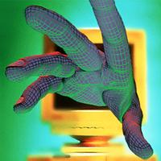
Киберугрозы современности: главные правила их распознавания и предотвращения
Дергачева Н.А., учитель информатики МОУ «ООШ с. Ключи»
27.10.2015 г.

Slide 2
Возможности Интернета
Доступ к информационным ресурсам (источник дополнительной информации для повышения эрудированности и выполнения учебных проектов);
Доступ с системам тестирования (контроль знаний школьников или тренажер при подготовке к ГИА);
Доступ к учебно-методическим материалам научного, познавательно характера;
Доступ к энциклопедическим и справочным ресурсам;
Доступ к средствам Интернет - вещания;
Информационное взаимодействие (процесс приема-передачи информации, коммуникационные сервисы);

Slide 3
Показ социального видеоролика «Безопасный интернет – детям!»
Цель: расширение знаний о киберугрозах, формирование навыков их распознавания и оценки рисков

Slide 4
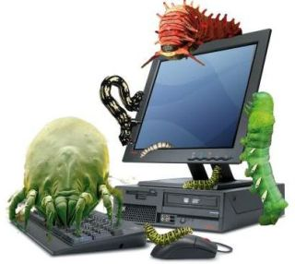
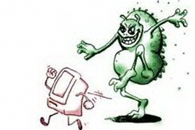
Что вы знаете об угрозах, которые исходят из Интернета?
Вирусы
Мошеннические письма
Получение доступа к аккаунтам в социальных сетях и других сервисах

Slide 5
Что вы знаете об угрозах, которые исходят из Интернета?
Платежное мошенничество
Выманивание SMS – пароля незнакомцем
Фальшивые письма от платежных сервисов
Фальшивые выигрыши в лотереи
Фальшивые сайты авиабилетов
Слишком выгодные покупки
Фальшивые квитанции
Выпрашивание денег со взломанных аккаунтов в соцсетях
Фальшивые SMS якобы знакомого
Бесплатное скачивание файлов с подпиской

Slide 6
Данные «Лаборатории Касперского»

Slide 7
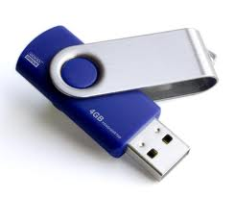
Откуда может исходить опасность? ролик

Slide 8
Основные правила защиты от киберугроз
1. Не входите на незнакомые сайты.
2. Если к вам по почте пришел файл Word или Excel, даже от знакомого лица, прежде чем открыть, обязательно проверьте его на вирусы.
3. Если пришло незнакомое вложение, ни в коем случае не запускайте его, а лучше сразу удалите и очистите корзину.
4. Никогда не посылайте никому свой пароль.
5. Старайтесь использовать для паролей трудно запоминаемый набор цифр и букв.
6. При общении в Интернет не указывать свои личные данные, а использовать псевдоним (ник).
7. Ни в коем случае не встречаться с людьми, с которыми познакомились в сети Интернет.
8. Если в сети необходимо пройти регистрацию, то должны сделать ее так, чтобы в ней не было указано никакой личной информации.
9. В настоящее время существует множество программ, которые производят фильтрацию содержимого сайтов. Между членами семьи должны быть доверительные отношения, чтобы вместе просматривать содержимое сайтов.
10. Не всей той информации, которая размещена в Интернете, можно верить.

Slide 9
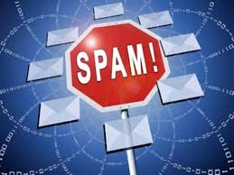
Практикум «Угроза 419»
Цель: формирование навыков распознавание спама в «нигерийских письмах»
Задание:
1. Внимательно прочитайте текст письма.
2. Выделите в нем моменты, указывающие на то, что это спам.
3. Перечислите факты, указанные в письме, которые кажутся вам недостоверными, подозрительными.

Slide 10
Помните!!!
Интернет может быть прекрасным и полезным средством для обучения, отдыха или общения с друзьями. Но – как и реальный мир – Сеть тоже может быть опасна!

Slide 11
Источники
Методические рекомендации по проведению в общеобразовательных организациях Российской Федерации тематических уроков, посвященных вопросам безопасности в сети Интернет (материалы ФГНУ "Институт информатизации образования" Российской академии образования)
http://go.mail.ru/search_images?q=%D0%BA%D0%B8%D0%B1%D0%B5%D1%80%D0%B3%D1%80%D0%BE%D0%B7%D1%8B#urlhash=0
http://www.youtube.com/watch?v=9uvNVZMdeIk&feature=player_embedded
http://www.kaspersky.ru/downloads/pdf/kaspersky_global_it_security_risks_survey.pdf
https://ru.wikipedia.org/wiki/%D0%97%D0%B0%D0%B3%D0%BB%D0%B0%D0%B2%D0%BD%D0%B0%D1%8F_%D1%81%D1%82%D1%80%D0%B0%D0%BD%D0%B8%D1%86%D0%B0

